Slide 1
Англія: від завоюваня до парламенту

Slide 2
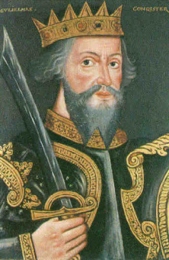
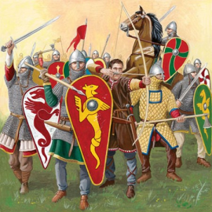
Військо Вільгельма
Вільгельм Завойовник

Slide 3
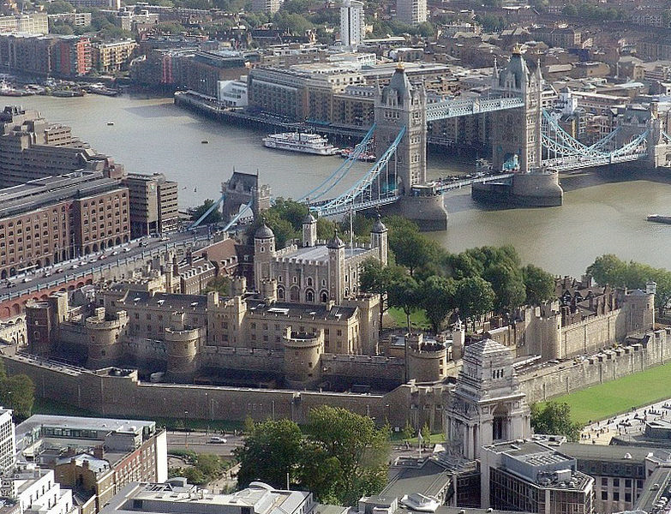
Тауер-резиденція Вільгельма Завойовника

Slide 4
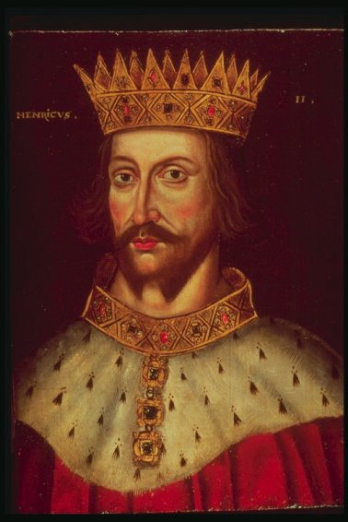
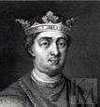
Генріх ІІ Плантагенет

Slide 5
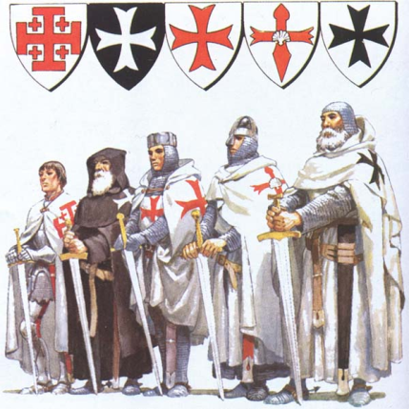
1) Які обов’язки мали рицарі, що володіли феодом? 2) Що рицарі мали на озброєнні? 3) Яким чином відбувалася присяга на вірність володарю-королю?

Slide 6
Зміст реформ Генріха II Плантагенета Судова реформа - запровадження королівських судів та суду присяжних. Військова реформа - лицарі могли не брати участь у поході в разі сплати «щитових грошей» - особливого внеску, на який наймалося військо. Адміністративна реформа - на місцях була посилена влада шерифів - королівських урядовців, що керували графствами. Шериф збирав податки з населення, переслідував порушників, командував ополченням.

Slide 7
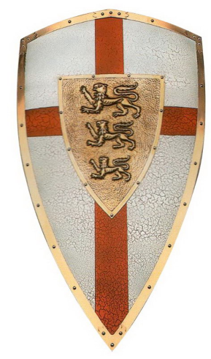
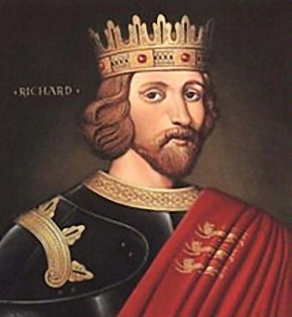
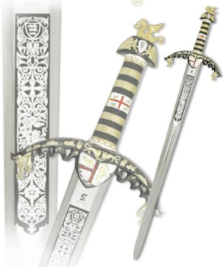
Ричард Левове серце
Щит та меч Ричарда

Slide 8
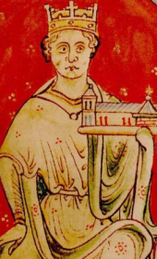
Іоанн Безземельний

Slide 10
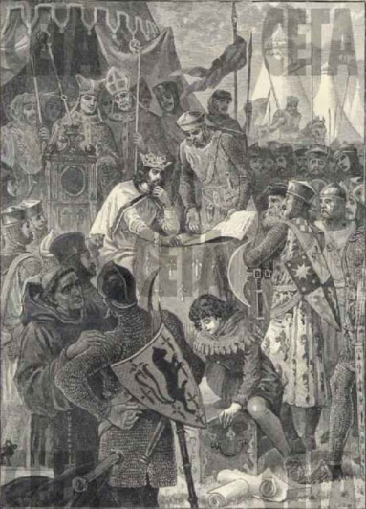
Іоанн Безземельний підписує “Велику Хартію вольностей”

Slide 11
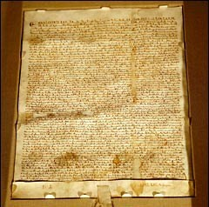
1) Які права отримувала церква згідно з Хартією вольностей?
2) Які права отримали міста й купці?
3) Як мав вчинити король, щоб затвердити нові податки?
4) Яке положення з Хартії вольностей, на ваш погляд, є одним з найважливіших?
“Велика Хартія вольностей”

Slide 12
Тестові завдання 1. Назвіть територію Франції, що була володіннями англійського короля. а) Аквітанія; б) Шампань; в) Бургундія. 2. Сучасником та учасником третього хрестового походу був: а) Вільгельм Завойовник; б) Генріх II Плантагенет; в) Ричард Левове Серце. 3. Як звали норманського герцога, який став королем Англії? а) Вільгельм Завойовник; б) Генріх II Плантагенет; в) Ричард Левове Серце.

Slide 13
4. «Велику хартію вольностей» та діяльність парламенту об’єднують: а) боротьба з Папою Римським; б) обмеження влади короля; в) надання самоврядування містам. 5. «Щитові гроші» - це: а) податок на утримання найманої армії; б) податок на утримання шерифів; в) податок на утримання фортець. 6. Відновіть відповідність: а) ухвалення «Великої хартії вольностей»; б) норманське завоювання Англії; в) скликання першого парламенту; г) реформи Генріха II Плантагенета.

